Slide 2
포트폴리오
-클라이언트 프로그래머 지원-

Slide 3
목차
1. The Sword 1인 전략 게임
2. MathMass 멀티포함 수학게임
3. 던전포차 인디크래프트 출품작
4. UpToSky 플랫폼 게임, 경주게임

Slide 4
The Sword
목적: 개발 기간 : 사용 도구 : 개발 인원 : 담당 업무:
The Sword 개발 2024.05~ Unity, C#, Git, GithubDesktop 4인(프로그래머2, 아트1, 기획자1) 던전 맵 툴 제작, 전투 게임 로직 구현, UI, Exel 데이터 연동, 다국언어

Slide 5
The Sword
타이틀 화면 및 영상
https://youtu.be/Swc5I2-JCMQ

Slide 6
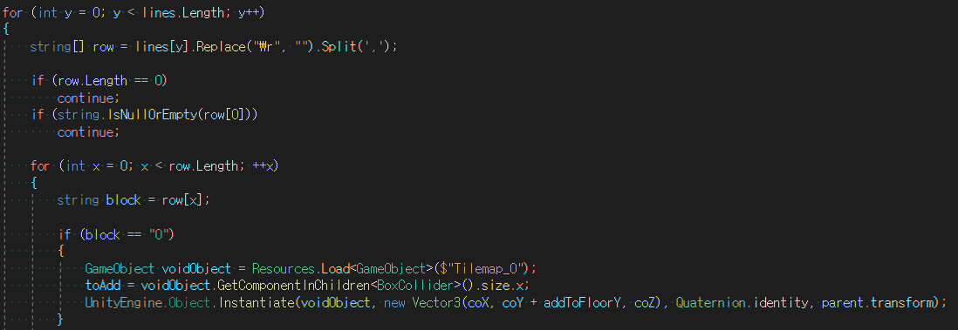
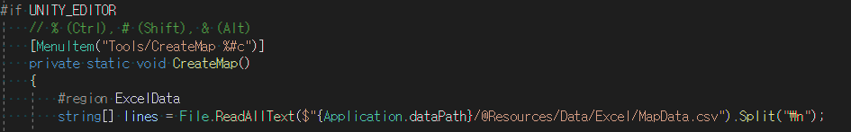
The Sword
맵툴
Exel 파일을 string으로 읽고, string과 같은 이름의 prefa들을 생성한다.
맵이 다 완성되면 그 전체을 다시 프리펩화 시켜 맵을 만드는 툴.

Slide 7
The Sword
전투 로직
적과 부딪힐 시 자동 전투 진입
CurPlayerData
CurMonsterData
AttackCoroutine
DefenseCoroutine
AttackCoroutine
DefenseCoroutine
부딪힌 몬스터의 데이터를 가져와서 전투 후 결과 도출 각자의 Coroutine이 돌아가서 공방을 주고 받는다.

